Slide 1
Использование технологии развития критического мышления на практических занятиях по английскому языку в ПОО
Гусева Наталья Александровна
Преподаватель ГБПОУ СГКСТД
Самара, 2023г.

Slide 2
Технология
«Развитие критического мышления»
Авторы программы ТРКМ
Разработана
Чарльз Темпл, Джинни Стил,
Курт Мередит
Международной ассоциацией чтения университета
Северной Айовы
и колледжей
Хобарда и Уильяма Смита

Slide 3
Критическое мышление
формирует
развивает
способность анализировать информацию с позиций логики и личностно ориентированного подхода с тем, чтобы применять полученные результаты, как к стандартным, так и нестандартным ситуациям, вопросам и проблемам
способность ставить новые вопросы, вырабатывать разнообразные аргументы, принимать независимые продуманные решения

Slide 4
Применение технологии развития критического мышления позволяет
повысить эффективность восприятия информации
уметь критически мыслить
повысить интерес, как к изучаемому материалу, так и к самому процессу обучения
выделять причинно-следственные связи
уметь работать в сотрудничестве с другими
отвергать ненужную или неверную информацию
понимать, как различные части информации связаны между собой

Slide 5
Трехфазовая структура урока
Evocation
Фаза вызова (Evocation)
Фаза осмысления содержания (realization of meaning)
Realization
of meaning
Фаза рефлексии (reflection)
Reflection

Slide 6
Трехфазовая структура урока
Вызов
Пробуждение интереса к теме занятия
Обращение к имеющимся знаниям
Осмысление
Получение новой информации по теме занятия
Классификация полученной информации
Рефлексия
Мотивация
Коммуникация
Сопоставление полученной информации с имевшейся ранее
Оценка
Коммуникация по теме на основе имеющихся знаний

Slide 7
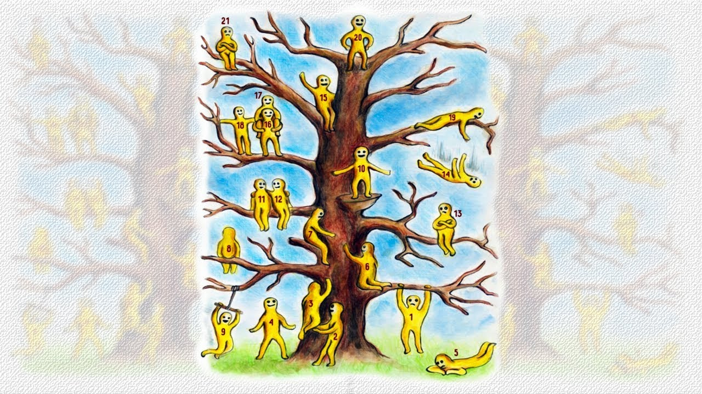
Методические приемы ТРКМ
BLOB’s Tree
Перед обучающимися стоит задача оценить свои знания по грамматическому или лексическому материалу на начало урока, разместив себя на «Blob’s tree» и объяснить свой выбор.
Это позволит наметить цели обучения по изучению нового материала.
При совместном обсуждении дети приходят к единому мнению, что необходимо повторить.

Slide 8

Методические приемы ТРКМ
Кластеры
Кластер — это способ графической организации материала, отражающий нелинейную форму мышления.
Порядок действий:
Посередине чистого листа (классной доски) пишется ключевое слово или предложение по теме урока.
Вокруг него в выделенных блоках собираются слова или предложения, выражающие идеи, факты, образы, которые возникают по ассоциации с темой у учеников.
Блоки соединяются в «кластеры», объединенные логическими связями.
В итоге получается структура, которая графически отображает информационное поле данной темы.
На ее основе ребята составляют устное высказывание или пишут эссе.

Slide 9
Методические приемы ТРКМ
Инсерт
(технология эффективного чтения)
Название приема представляет собой аббревиатуру:
I — interactive
N — noting
S — system for
E — effective
R — reading
T — thinking
Маркировка при чтении
в технике Инсерт
« V » — знакомая информация
« + » — новая информация
«—» — это меня удивило
« ? » — это мне непонятно
Учащиеся делают пометки на полях, а после этого заполняют таблицу, в которую тезисно вносят сведения из текста.

Slide 10
Методические приемы ТКМ
Синквейн
Синквейн – это стихотворение, которое требует синтеза материала в кратких предложениях.
Оно позволяет выразить мысли в нескольких значимых словах и емких выражениях. Сиквейн придумывают индивидуально или в парах, очень реже — в группах.
Обычно синквейн используется на стадии рефлексии или как нетрадиционная форма на стадии вызова.
Правила написания синквейна:
— первая строка – тема стихотворения, выраженная одним словом, обычно именем существительным;
— вторая строка – описание темы в двух словах, как правило, именами прилагательными;
— третья строка – описание действия в рамках этой темы тремя словами, обычно глаголами;
— четвертая строка – фраза из четырёх слов, выражающая отношение автора к данной теме;
— пятая строка – одно слово – синоним к первому, на эмоционально-образном или обобщенном уровне повторяющее суть темы.

Slide 11
ТРКМ
предполагает
выводит
развивает
УУД – работа с информацией
включает
предлагает
учитывает
поддерживает
Работу с текстом
Знания на уровень применения и понимания
Три фазы урока
Разнообразный набор приемов и методов
Личностный опыт ребенка
Интерес к обучению и творчеству

Slide 12
Регулярно используя технологию развития критического мышления, учитель:
умеет создать в классе атмосферу открытости и ответственного сотрудничества
использует модель обучения и систему эффективных методик, которые способствуют развитию критического мышления и самостоятельности в процессе обучения
становится практиком, который умеет грамотно анализировать свою деятельность

Slide 13
Insert Reading
Read and mark the texts with the following markers
v | I’ve already known this information
+ | This information is new for me
- | This information is contrary to my guess/background knowledge
? | Incomprehensible information, I need an explanation or/and specification
Complete the table with the results of your marking
v | + | - | ?
Read and translate the texts aloud. Add or/and correct the table

Slide 14
Insert Reading
The UK
The United States of America
It is island state. It covers a territory of two large islands and several smaller ones. Its coast is over 6,000 miles long. It may be a small island by Russian standards, but geographically it is varied.
The south and east of the island consist of flat plains or hills. Mountainous areas are found only in the north and west. In this country you are never very far from the coast and there are lots of seaside resorts.
It has a mild climate. It is never very cold or very hot. There’s steady rainfall throughout most of the year.
The main passenger ports and airports are in the Southeast.
It’s a rich country, one of the richest in the world.
It is the fourth largest nation in the world. It covers 4,500 kilometers from one ocean on the east to another one on the west.
Three quarters (3/4) of the country are washed by ocean. People live within four time zones. It’s a land of physical contrast.
Practically every climate in the world is represented. The southern parts of the country have warm temperatures year round, but the northern parts have very cold winters.
The land varies from heavy forests to extensive deserts, from high mountains to deep canyons. If you travel across the country you would go over mountain ranges, cross hundreds of rivers, spend days on the vast, flat prairie lands. You would drive past hundreds of lakes, woods and forests. It has most of what every country would like to have – a variety of natural resources, all sorts of products and industries of every kind.

Slide 15
Work in small groups. Each group chooses an English-speaking country and using the information from the texts writes a cinquain. Cinquain is a 5-line poetry
How to write a cinquain:
Line 1: One word/expression giving the title.
Line 2: Two words/expressions that describe the title.
Line 3: Three words/expressions that express action.
Line 4: A four word-sentence that express feelings or describe more.
Line 5: One word/expression that gives the title a different name (synonym).
For example:
The United States of America
Extended, diverse
Washed by the oceans, full of rivers and lakes
Land of physical contrasts
The USA

Slide 16
Спасибо за внимание!

